Slide 1
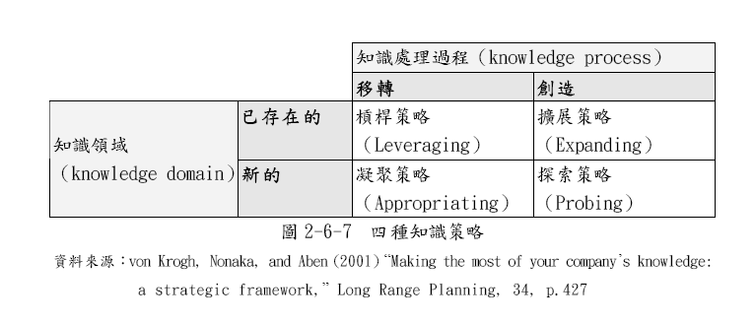
Von Krogh知識建立的策略

